Slide 1
FPGA
株式会社アプライド・マーケティング
大越 章司
shoji@appliedmarketing.co.jp

Slide 2
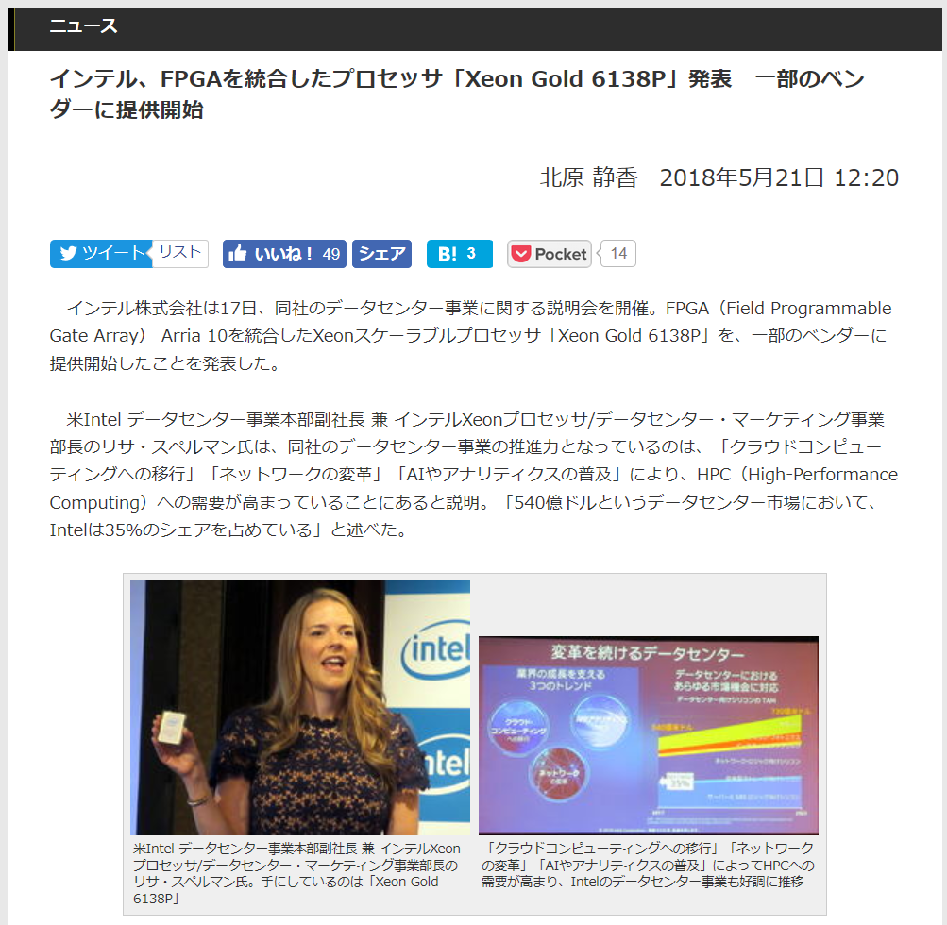
IntelがXEONとFPGAを統合
PC需要の伸び悩み→
データセンターへの注力
一方で、CoreやXeonなどの汎用プロセッサの高速化は限界に達しつつある
Intelが2015年に買収したAlteraのFPGAをIntel Xeonプロセッサと組み合わせて統合
FPGAを様々なアクセラレータとして使うことで性能を向上
AI、HFT、ネットワークスイッチなど

Slide 3
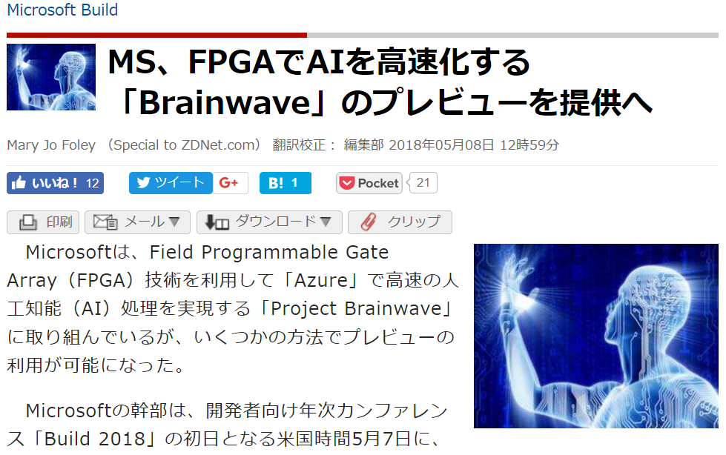
AI処理を高速化するためのプロセッサ
Notes:
https://japan.zdnet.com/article/35118787/
https://www.publickey1.jp/blog/18/googletpu_30googlegoogle_io_2018.html

Slide 4
FPGAとASIC
FPGA = Field Programmable Gate Array
フィールドで回路を書き換え可能な集積回路
ASIC = Application Specific Integrated Circuit
特定用途向け集積回路
Gate Array
Cell Base

Slide 5
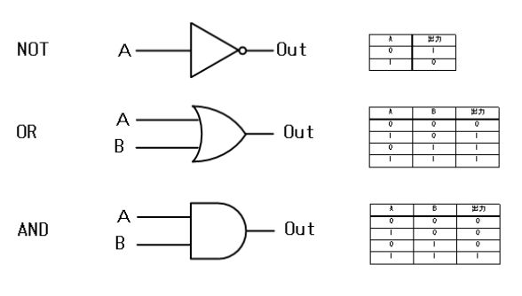
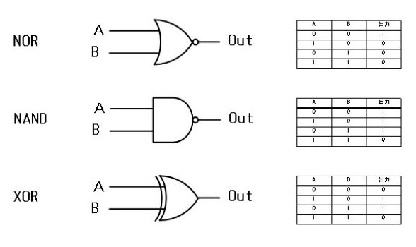
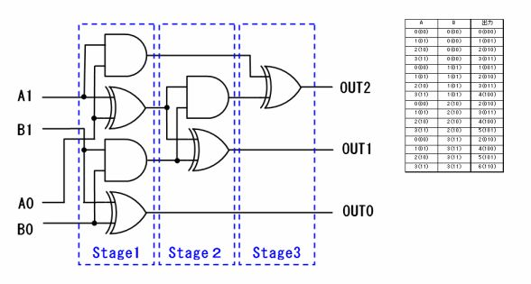
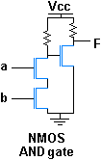
デジタル回路の設計に使う論理ゲート
Notes:
http://ascii.jp/elem/000/000/861/861101/
https://ja.wikipedia.org/wiki/AND%E3%82%B2%E3%83%BC%E3%83%88

Slide 6
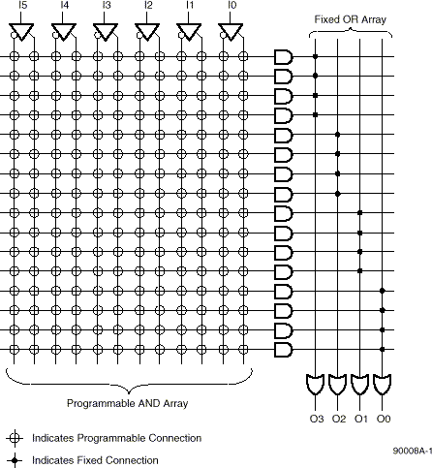
ゲートアレイ = 途中まで作ってある

Slide 7
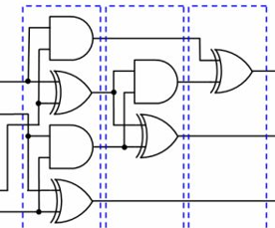
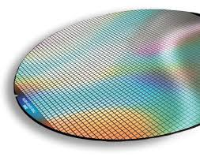
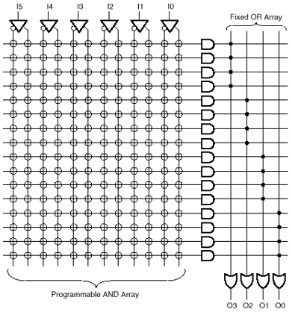
デジタル回路の設計とチップ製造
一般的な集積回路
無し
設計・製造に多大な時間とコスト
製造単価は安い
速度や実装効率は高い
下地
設計
製造
製品
ASIC
設計・製造の時間とコストを節約
製造単価は安い
速度や実装効率は中～低
下地
設計
製造
製品
FPGA
設計・製造の時間とコストを節約
製造単価が高い
速度や実装効率は中～低
下地
製造
製品
設計・書き込み

Slide 8
各社の狙い
Google
機械学習をできる限り高速に行うため、汎用性が無く開発コストはかかっても、安価で電力効率の良いチップを開発し、クラウドに大量に配備
Microsoft
IoTのエッジ処理でAI（推論）を高速化するための環境を提供
FPGA向けプログラミング環境の提供も?
Intel
FPGA部分を様々なアクセラレータとして使うことができ、汎用的で高速なサーバー製品を実現

